Slide 1
概率论
Probability
江西财经大学
2015年
公共邮箱：jcgltj2013@163.com
密码: gltj2013
手机： 15180435929

Slide 2
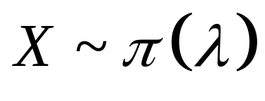
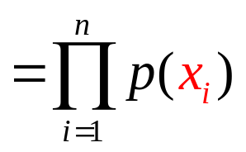
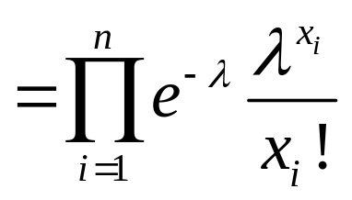
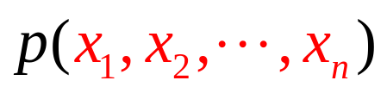
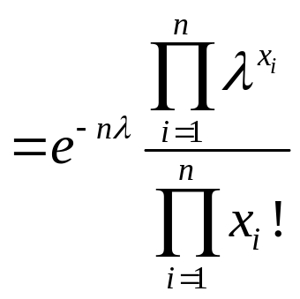
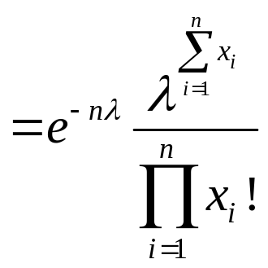
P132 练习6.1 题1
样本（X₁ ，X₂ ，…，X_{n} ）的样本分布律为
其中 x_{i} （i = 1，2，…，n ）取值 0,1, …，n, …

Slide 3
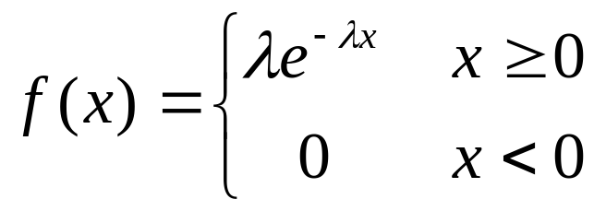
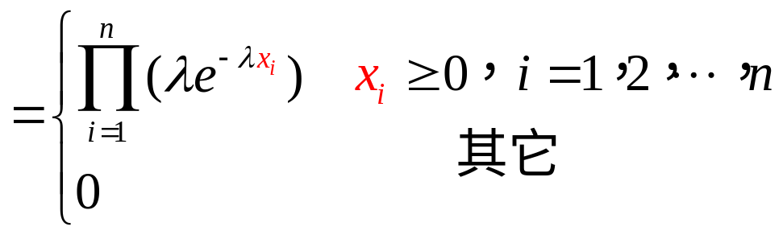
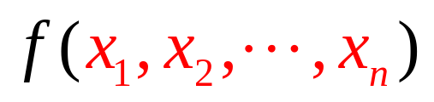
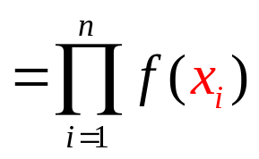
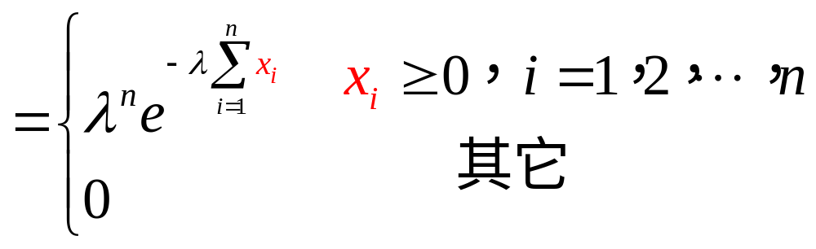
P132 练习6.1 题2
解 ∵ 总体 X ~ E ( λ )， ；
（X₁ ，X₂ ，…，X_{n} ）是来自总体 X 的样本，
∴ 样本概率密度为

Slide 4
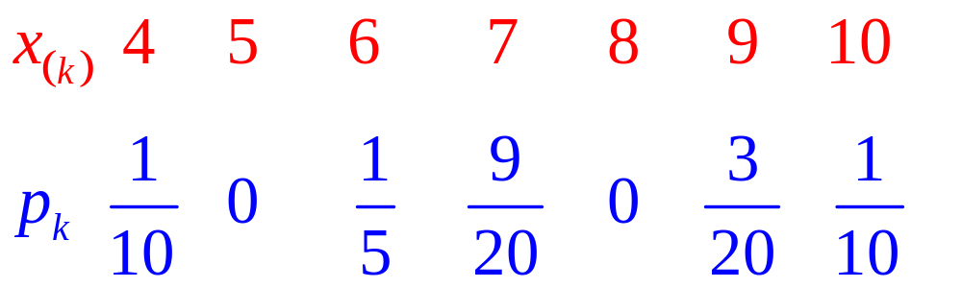

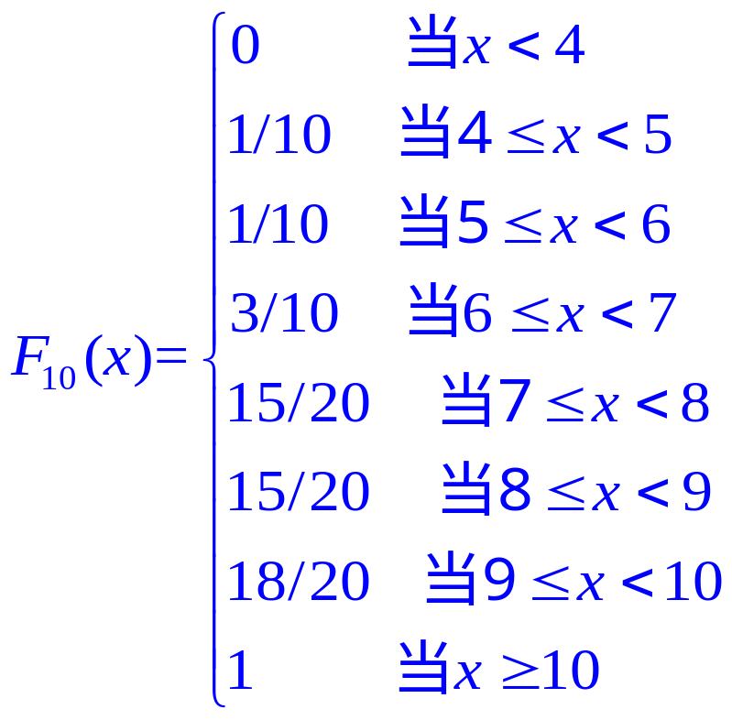
P132 练习6.1 题3
将观察数据由小到大排列为：

Slide 5
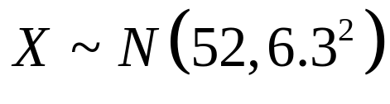
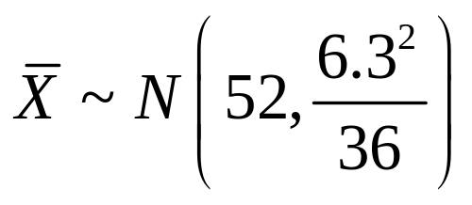
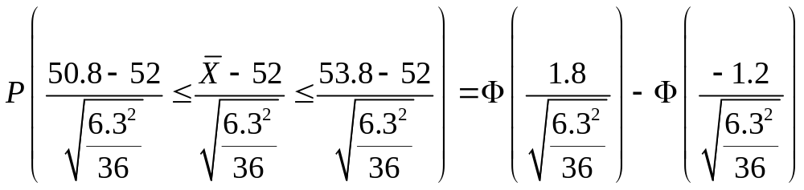
P135 练习6.2 题1
样本（X₁ ，X₂ ，…，X₃₆ ）

Slide 6
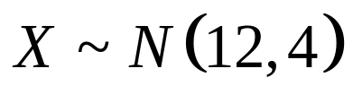
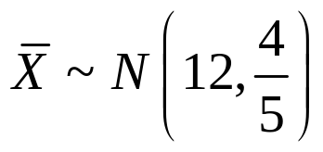
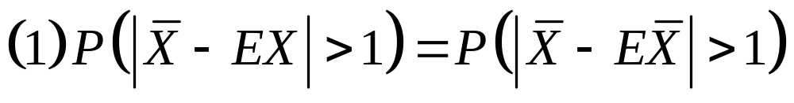
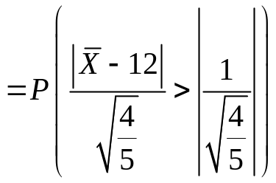
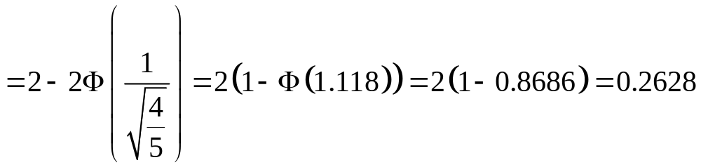
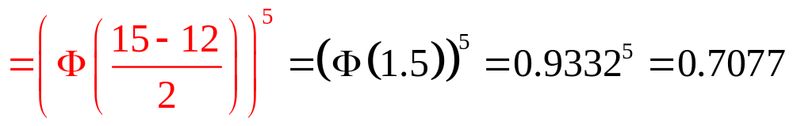
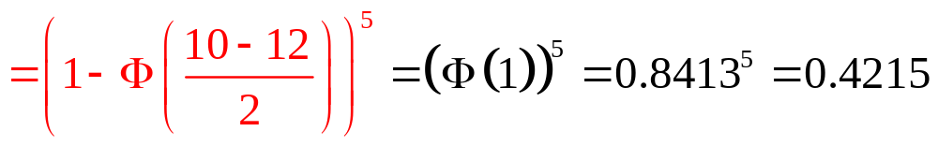
P135 练习6.2 题2
样本（X₁ ，X₂ ，…，X₅ ）

Slide 7
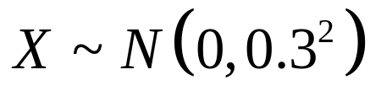
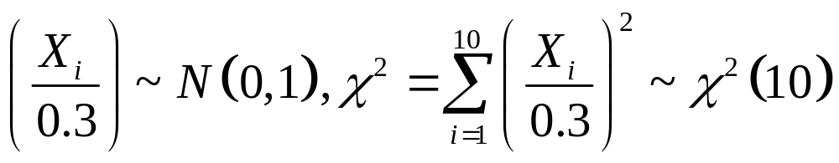
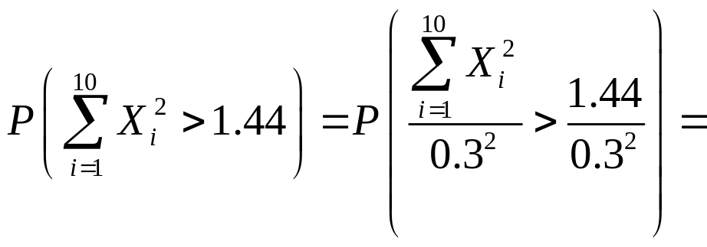
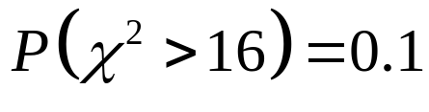
P142 练习6.3 题1
样本（X₁ ，X₂ ，…，X₁₀ ）

Slide 8
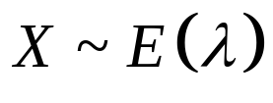

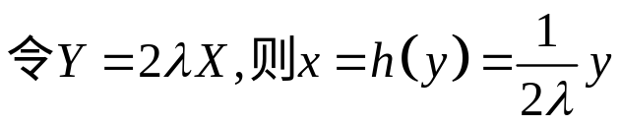
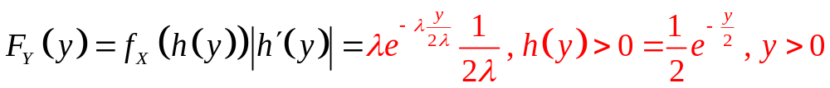
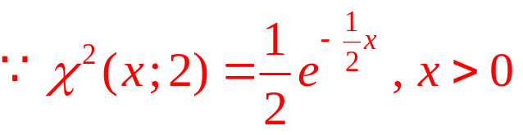
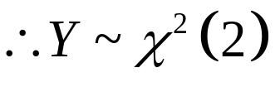
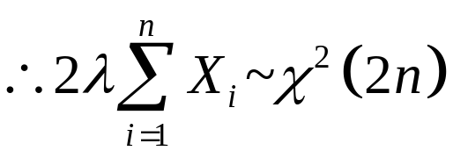
P142 练习6.3 题2
样本（X₁ ，X₂ ，…，X₁₀ ）

Slide 9
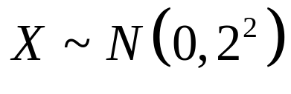
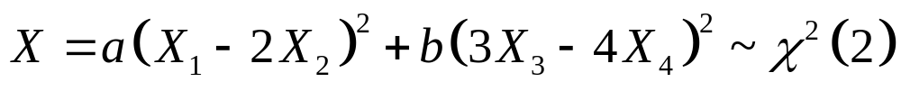
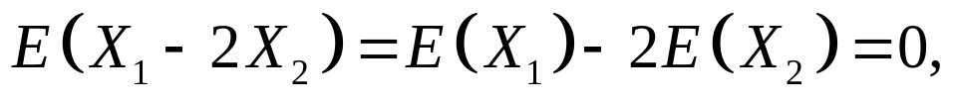
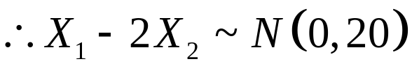
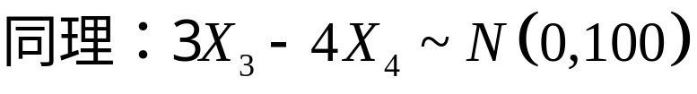

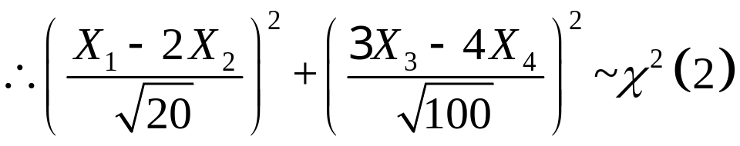
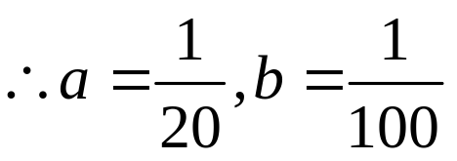
P142 练习6.3 题3
样本（X₁ ，X₂ ，…，X₄ ）

Slide 10
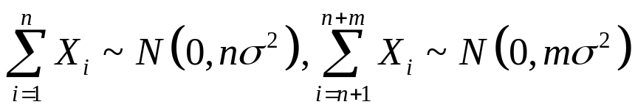
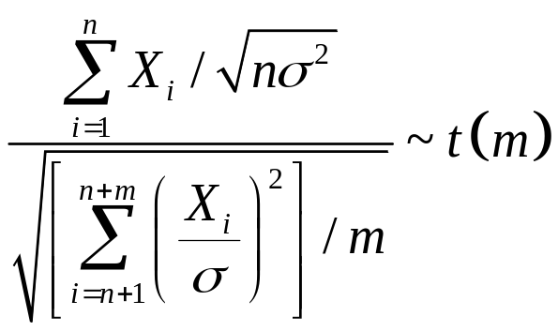
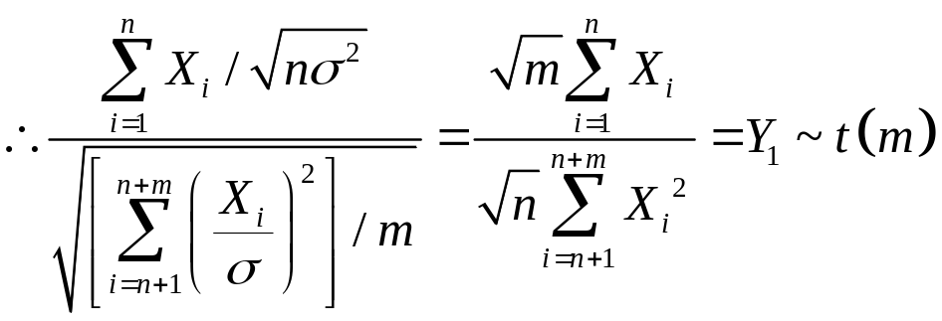
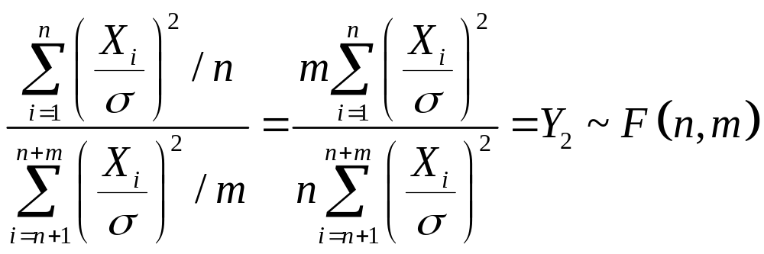
P142 练习6.3 题4

Slide 11
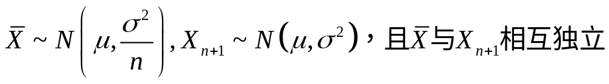
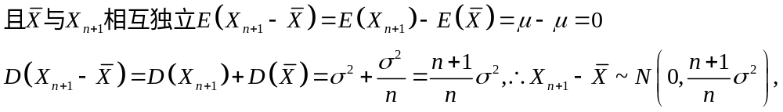
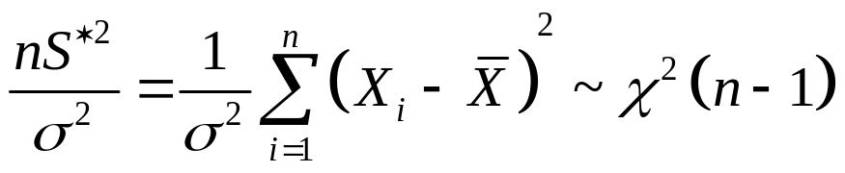
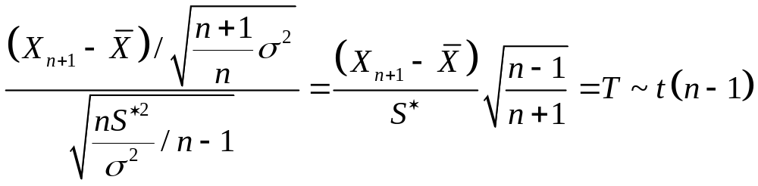
P146 练习6.4 题1

Slide 12
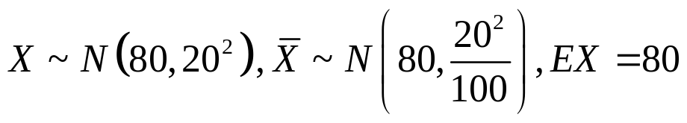
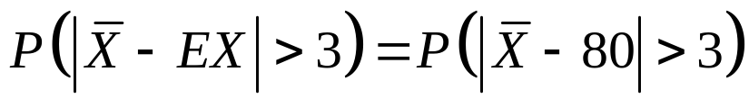


P146 练习6.4 题2

Slide 13




P146 练习6.4 题3

Slide 14


P146 练习6.4 题4

Slide 15




P146 练习6.4 题5

Slide 16





P146习题六 一 填空题3

Slide 17






P146习题六一 填空4
P146习题六一 填空6

Slide 18




P146习题六 二选择题2
P146习题六 二选择题3

Slide 19











P146习题六 二 选择4
P148习题六 三 计算3
P148习题六 三 计算10

Slide 20


P146习题六 三计算题8

Slide 21




P146习题六 三计算题12

Slide 22



P146习题六 三计算题13

Slide 23






P146习题六 三计算题15
于是，其样本（X₁ ，X₂ ，…，X_{n} ）的样本联合分布律为
其中 x_{i} （i = 1，2，…，n ）取值 1 或 0， ，它恰好等于样本中取值为 1 的分量之总和。

